Slide 1
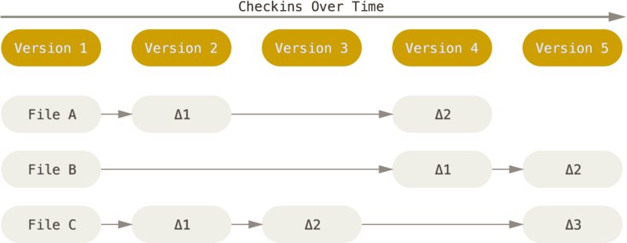
버전관리시스템(VCS)
: 파일의 변화를 시간에 따라 기록한 뒤, 특정 시점의 버전을 사용할 수 있게 하는 시스템
원하는 시점으로 복구하여 프로젝트에서 파일의 잘못된 수정이나 분실에 대처할 수 있음
로컬 버전관리 시스템(RCS)
: 파일이 변경되는 부분(Patch set)을 기록
기록된 Patch Set을 이용해 파일을 특정 시점으로 되돌림
중앙집중식 버전관리 시스템(CVCS)
: 다른 개발자와 함께 작업하기 위한 버전관리 시스템
중앙 데이터베이스 서버를 통해 관리하므로 협업이나 관리가 편함
중앙 서버에 문제가 발생할 경우, 프로젝트의 모든 변경사항을 잃을 수 있음
분산 버전 관리 시스템(DVCS)
: 클라이언트에 저장소와 히스토리를 전부 복제하는 버전관리 시스템
각 개발자가 중앙 서버에 접속하지 않고 코드 작업을 할 수 있음
서버에 문제가 생길 경우, 클라이언트에 Clone된 데이터로 서버 복원 가능

Slide 2
Git
프로젝트 등에서 소스코드 관리를 위한 분산버전 관리 시스템
변경되지 않은 파일을 새로 저장하는 것이 아니라 그 파일에 대한 링크만을 저장
빠른 수행속도에 중점, 데이터 무결성, 분산, 비선형 워크플로를 지원
로컬에서 대부분의 명령을 실행, 오프라인이나 VPN 연결 없이 프로젝트 진행가능
Git에서는 파일을 3가지 상태로 관리
Committed : 데이터가 로컬 데이터베이스에 저장된 상태
Modified : 수정된 파일이 로컬 데이터베이스에 저장되지 않은 상태
Staged : 현재 수정한 파일을 저장할 것으로 표시된 상태
Git repository 관리
Github https://github.com/
Gitlab https://about.gitlab.com/
Git을 지원하는 웹 호스팅 서비스
Git 호스팅 사이트 중 가장 많은 사용자를 보유
많은 사람이 참여하는 오픈소스 프로젝트에 적합
유로 계정으로 비공개 Private 저장소 사용 가능
1GB로 용량이 제한되어 있음
Git의 원격 저장소 기능과 이슈 트래커 기능등을 제공
웹 기반의 데브옵스 시스템
자제 호스팅을 통해 코드 비공개 유지
Private 저장소 무료로 사용 가능
프로젝트 관리를 위한 CI 시스템 제공
리포지토리의 Push Pull 동작이 Github에 비해 느림
인터페이스 페이지 전환에 시간이 걸림

Slide 3
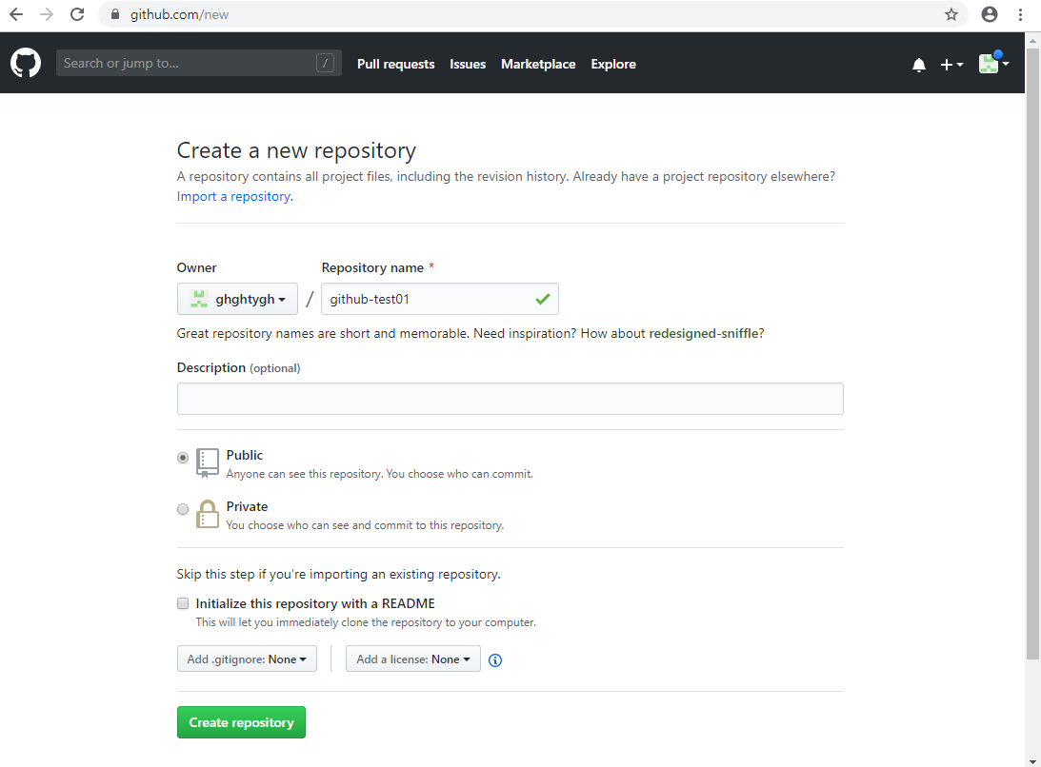
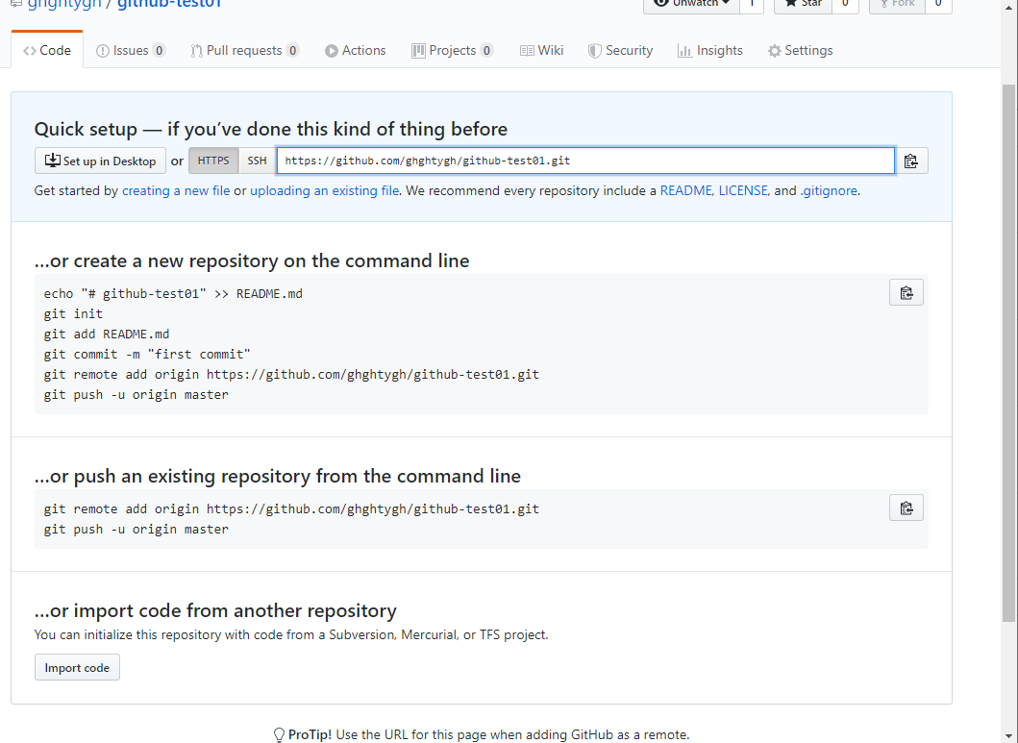
GitHub
원격 저장소 생성
Github.com에 접속하여 로그인한 뒤,
우측 상단 + 버튼을 통해
새로운 저장소 생성
네모 칸의 주소를 통해 원격 저장소의 주소를 복사

Slide 4
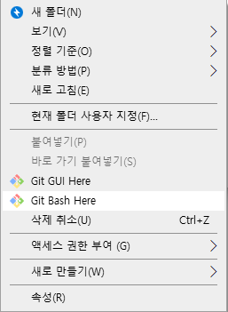
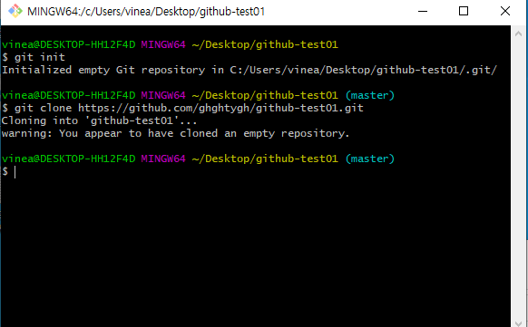
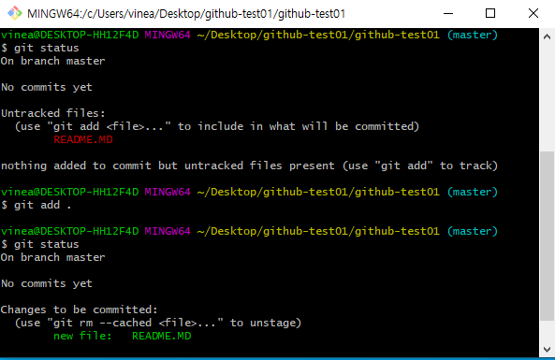
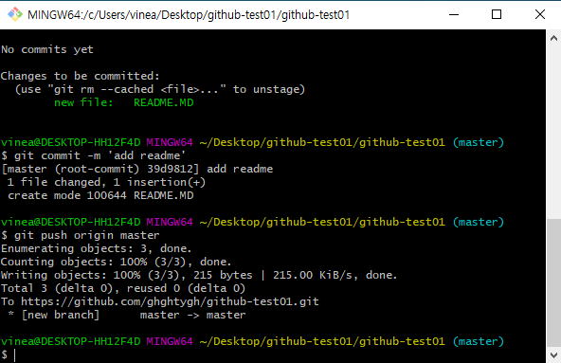
GitHub
로컬 저장소와 원격 저장소 연결
원하는 디렉토리에서
마우스 우클릭을 통해 Git Bash Here 실행
git init
git clone [원격저장소 주소]
git 시작
로컬저장소에
원격저장소 주소 복사
로컬 저장소 변경 내용 - 원격 저장소에 반영
git status
git add .
git add [파일이름]
변경 내용 확인
모든 파일 Tracked 전환(등록)
해당 파일 Tracked 전환
git commit –m [‘메시지내용’]
git push origin master
git push origin [브랜치명]
변경 내용
로컬 저장소에 저장
원격 저장소에 반영
해당 branch에 반영

Slide 5
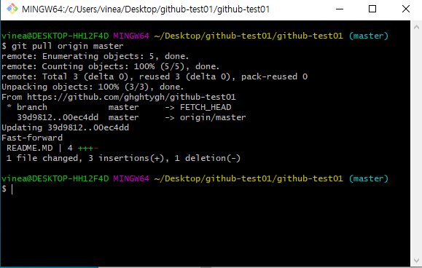
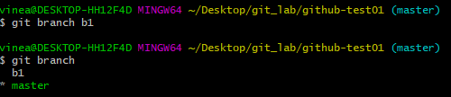

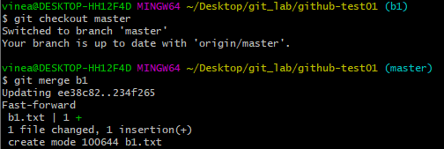
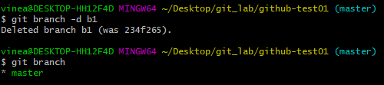
GitHub
원격 저장소 변경내용 - 로컬 저장소에 반영
git pull origin master
git pull origin [브랜치명]
원격저장소의 소스를
불러와 로컬 저장소에 병합
브랜치(Branch) 생성
git branch [브랜치이름]
git branch
branch 생성
생성된 branch 확인
git checkout [브랜치이름]
branch 전환
브랜치(Branch) 병합
git checkout master
git merge [브랜치이름]
master로 전환
branch 병합
브랜치(Branch) 삭제
git branch –b [브랜치이름]
git branch
병합 끝난 branch 삭제
삭제되었는지 확인

Slide 6
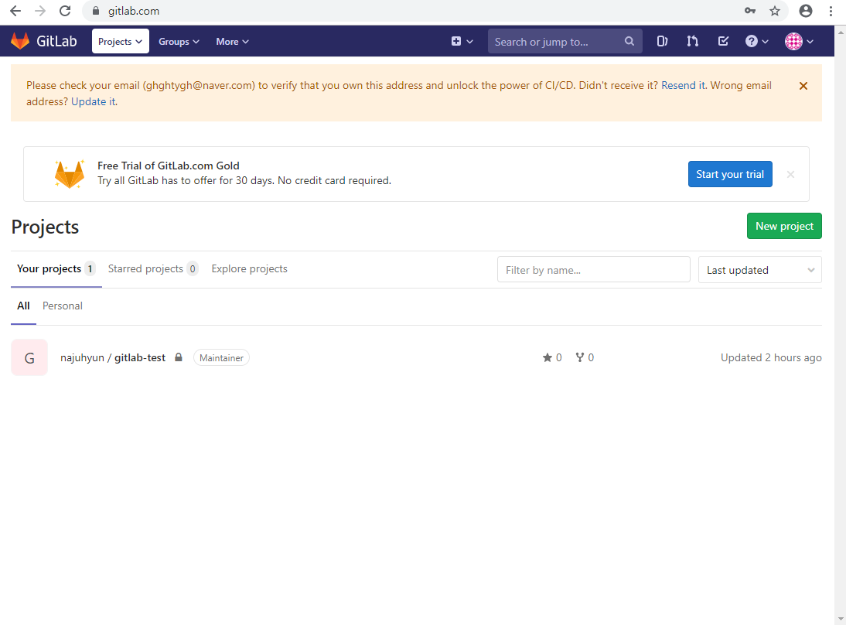
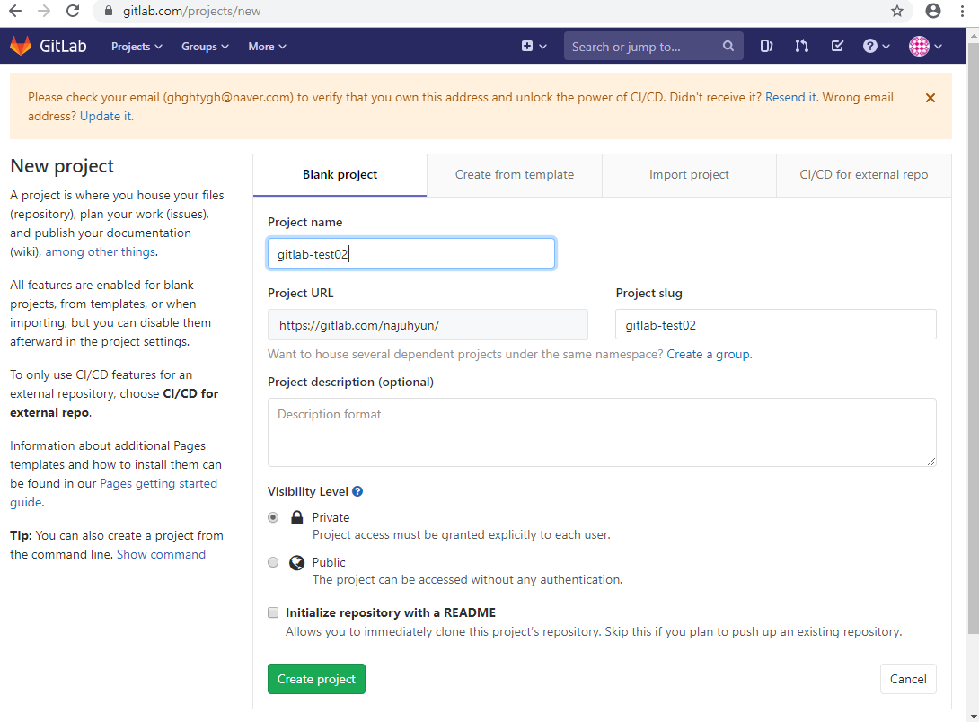
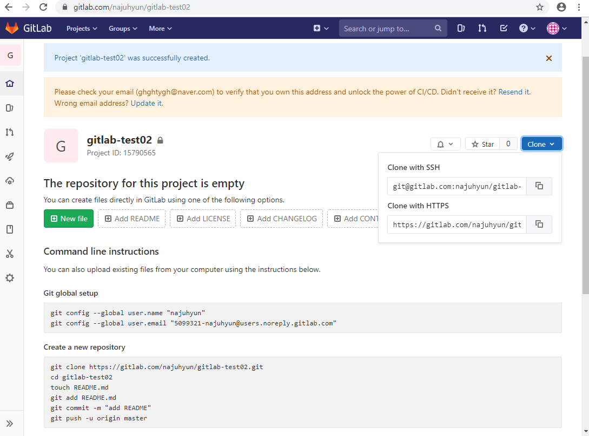
GitLab
새로운 프로젝트 생성
http://gitlab.com에 접속하여 로그인한 뒤,
우측 New project 버튼을 통해
새로운 프로젝트 생성
네모 칸의 주소를 통해 원격 저장소의 주소를 복사
나머지 동작은 GitHub와 동일

